Slide 1

Автоматическое оглавление в Word

Slide 2
Рубанов Артём Евгеньевич - 20 % Холодова Виолетта Максимовна - 20 % Кудря Юрий Владимирович - 20 % Синянский Михаил Дмитриевич - 20 % Тютюнников Владислав Васильевич - 20 %
Вклад работы каждого студента:

Slide 3
Цели и задачи
Изучение и использование способов автоматического создания оглавления в Word для удобства, экономии времени и уменьшения ошибок. Погружение в возможности автоматизации работы с документами в Word.
1.Определить различные способы создания оглавления в Word.
2.Проверить работоспособность автоматического создания оглавления на практике.
3.Применить полученные знания для ускорения работы над документами с большим объемом информации.

Slide 4
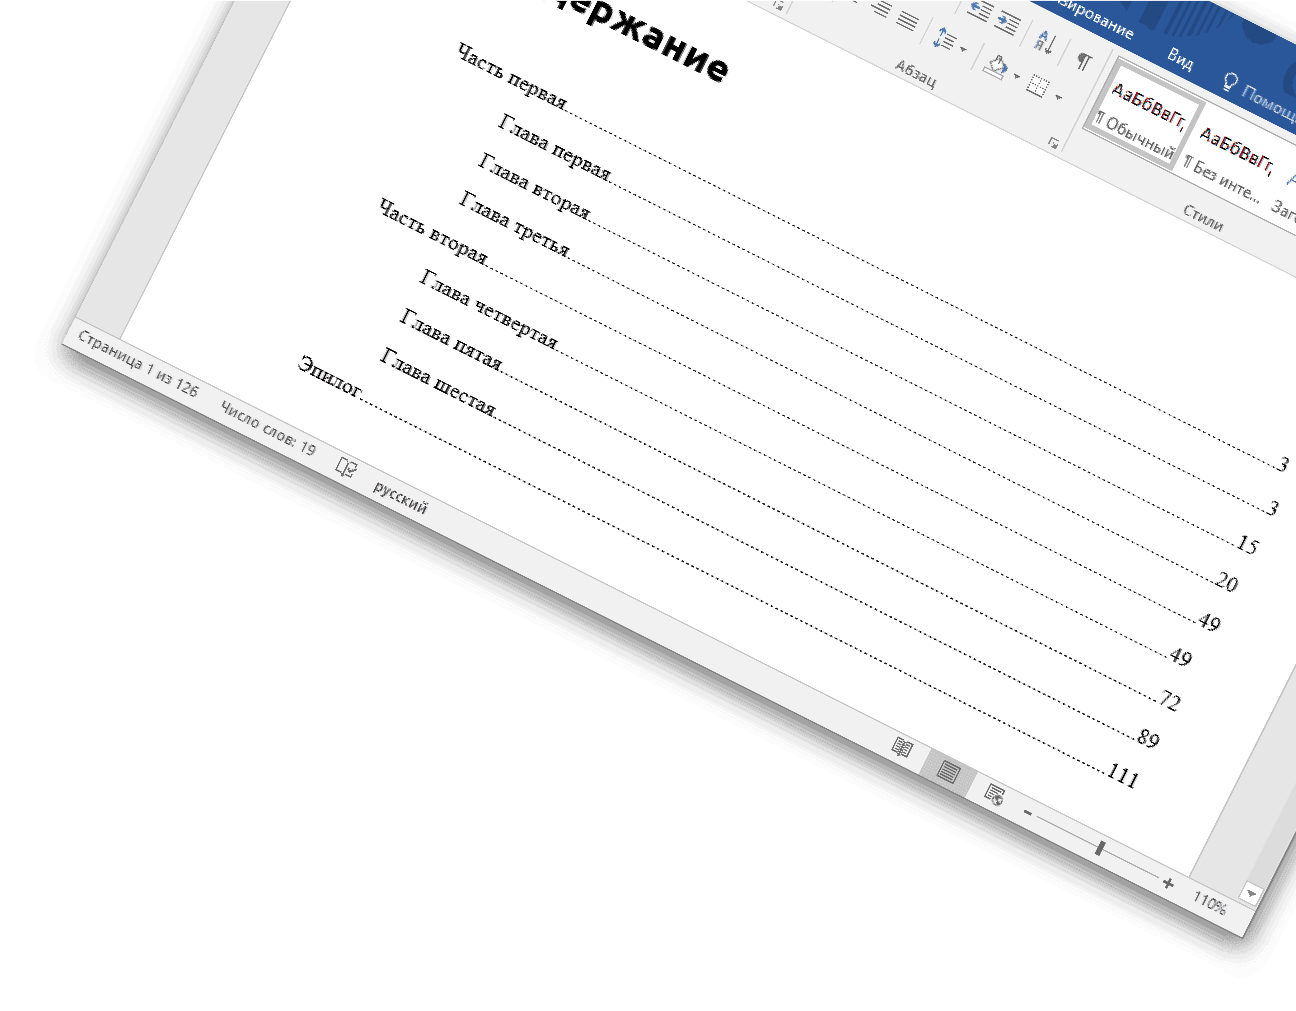
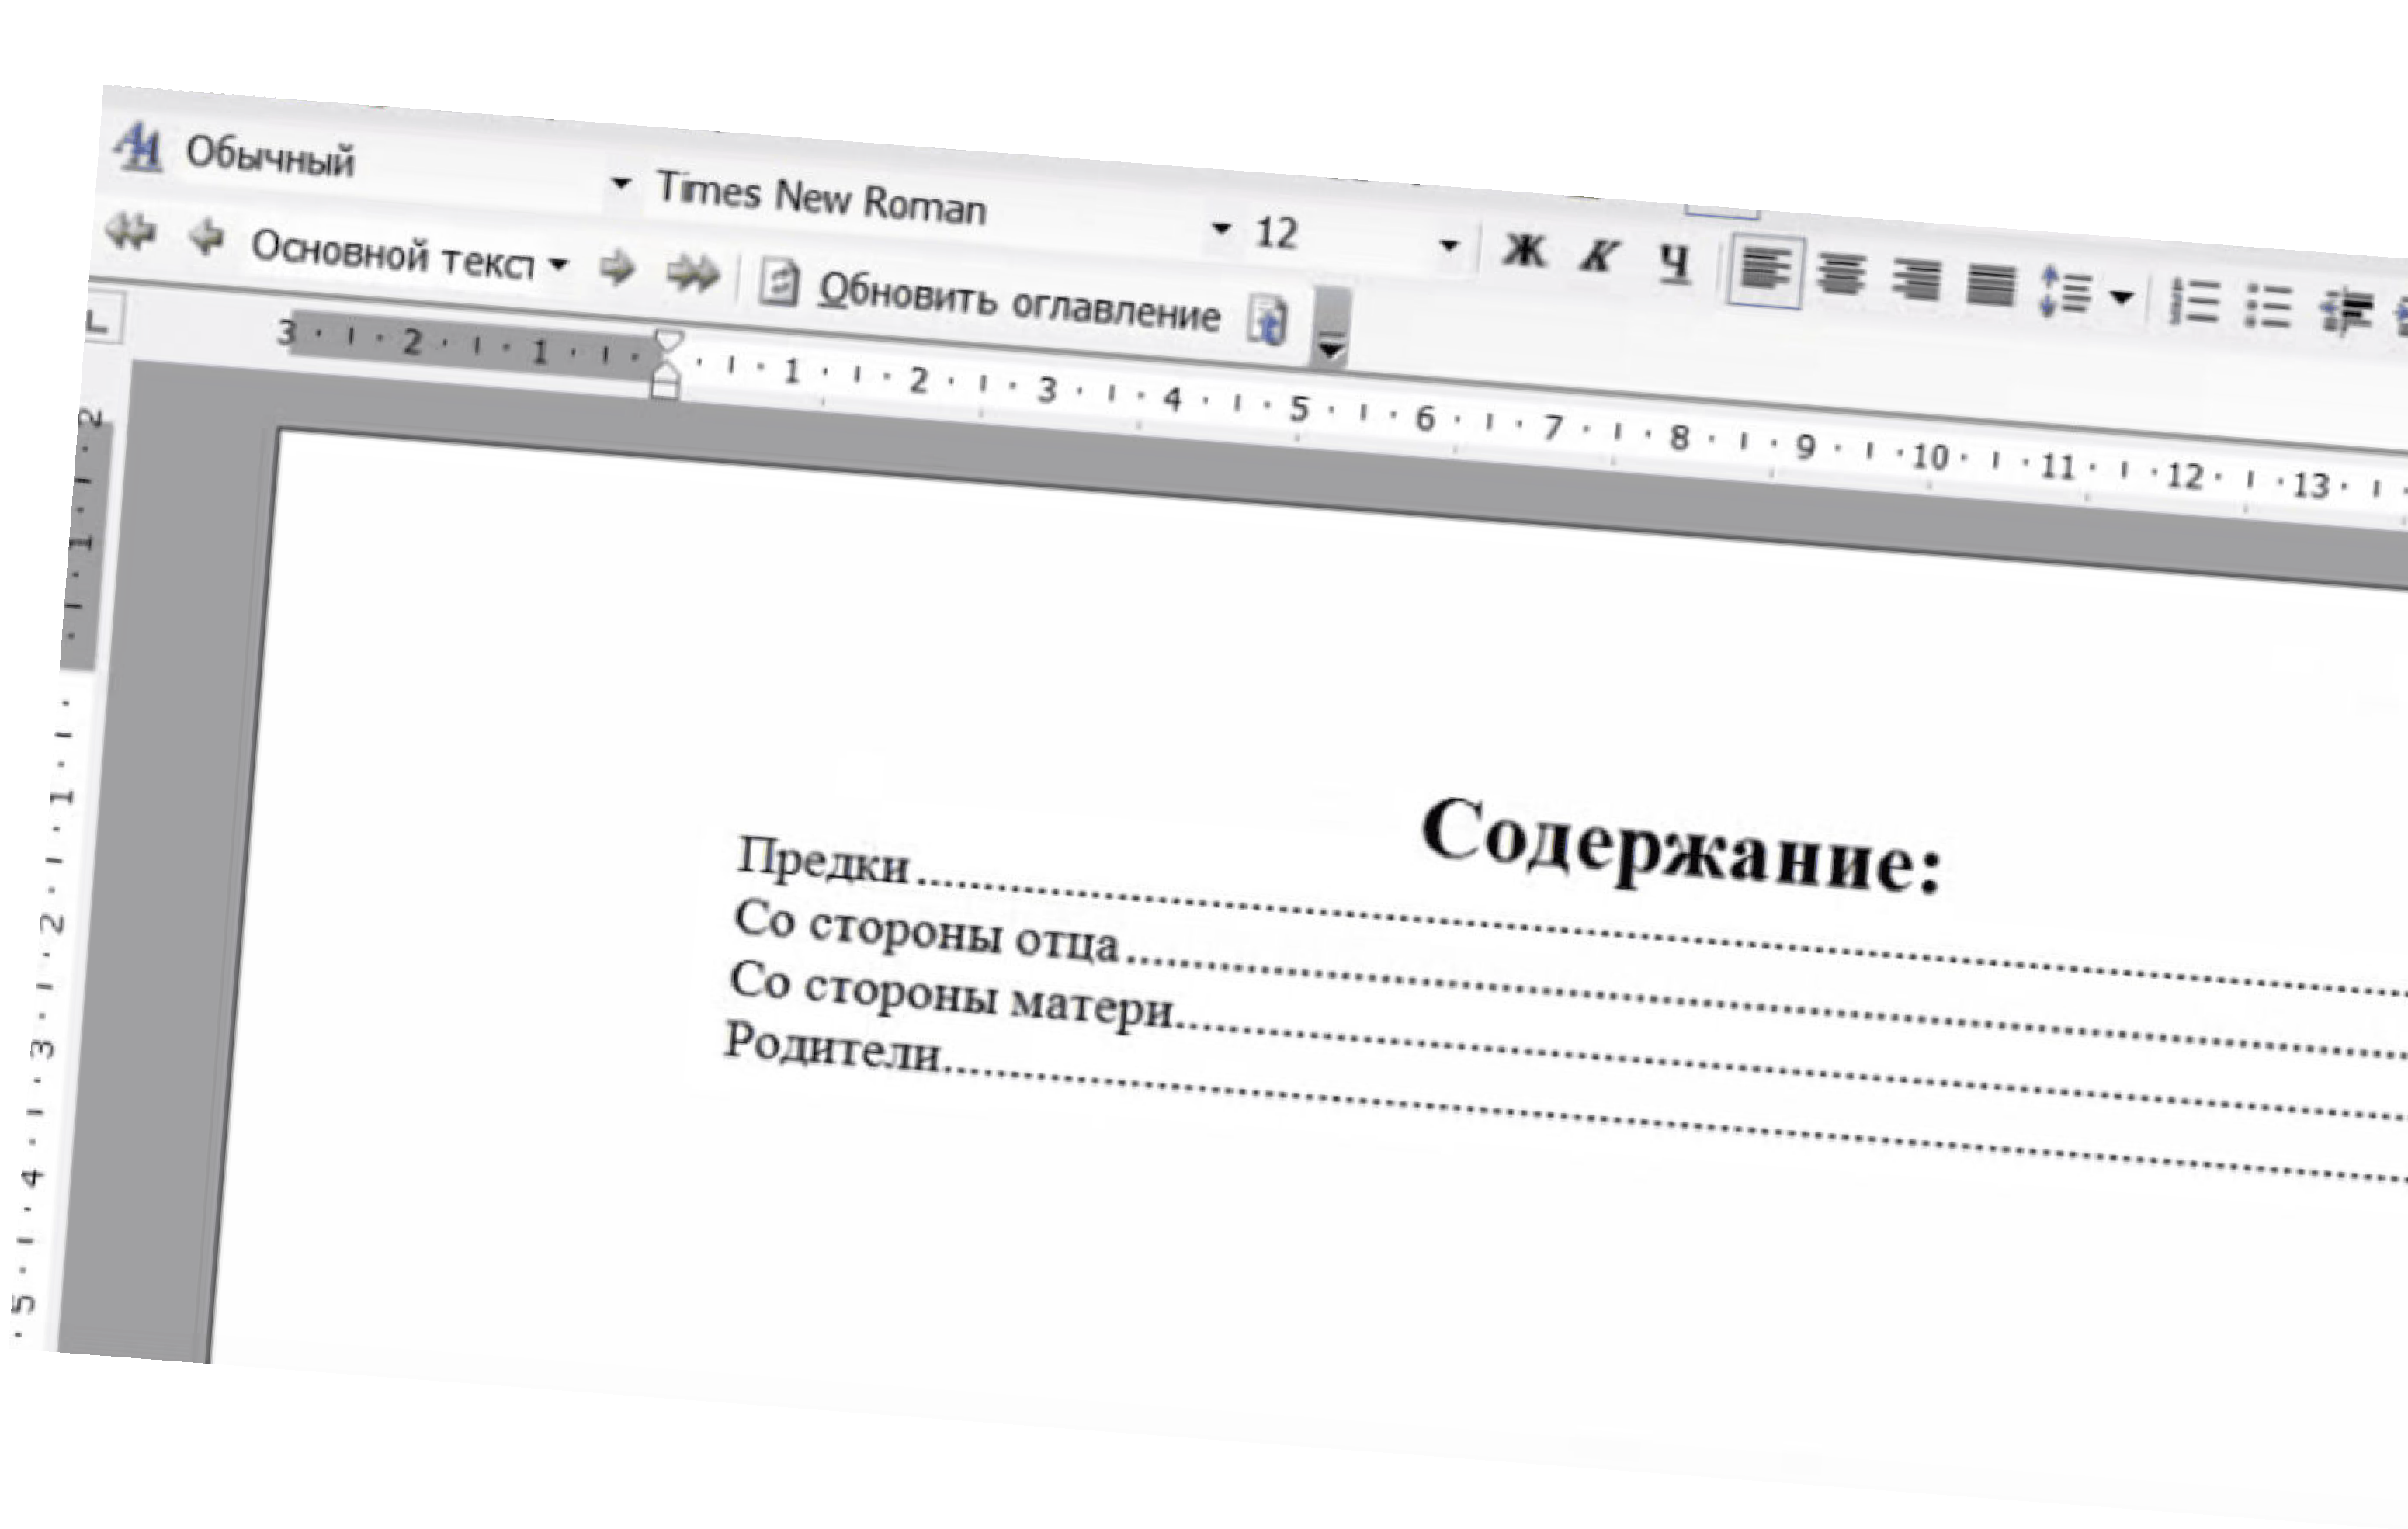
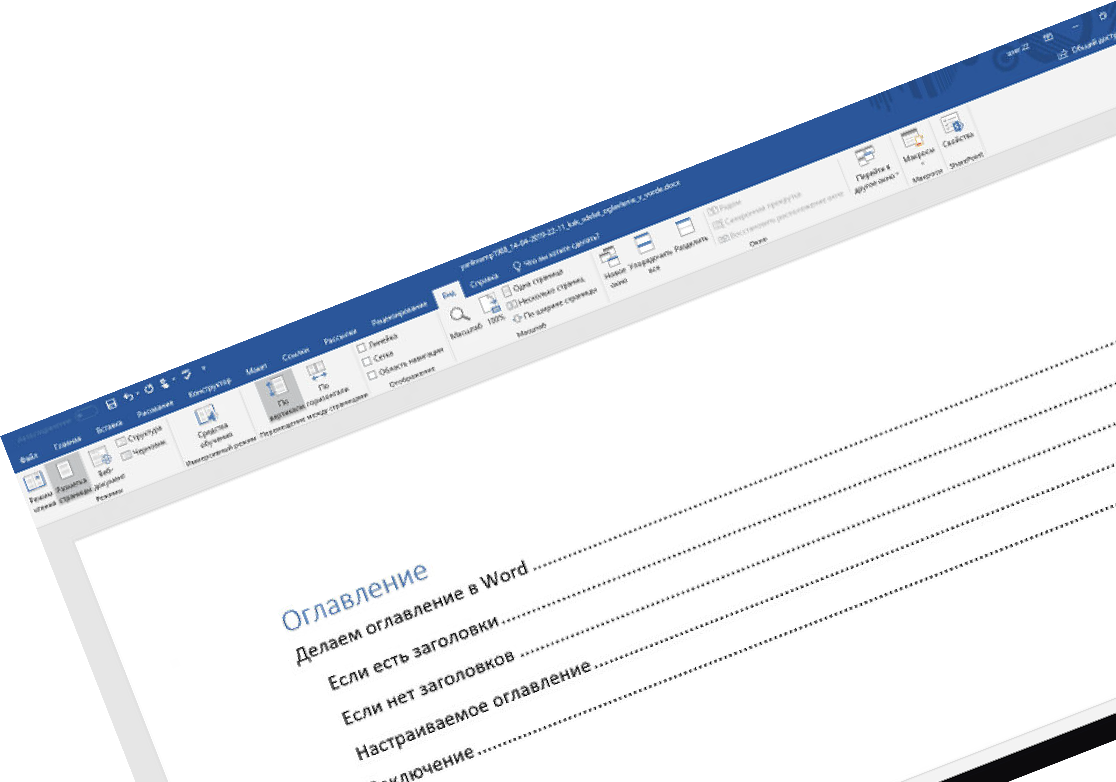
Введение
Добрый день! Сегодня мы рассмотрим эффективные методы создания автоматического оглавления в Microsoft
Word. Мы узнаем, как упростить процесс создания оглавления и сэкономить время. Погрузимся в мир автоматизации и удобства!
Автоматическое оглавление позволяет
сэкономить время и уменьшить вероятность ошибок при создании документа. Microsoft
Word предоставляет широкий выбор инструментов для создания автоматического оглавления.

Slide 5
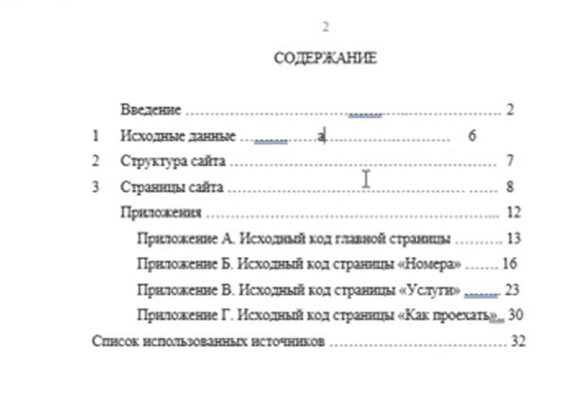
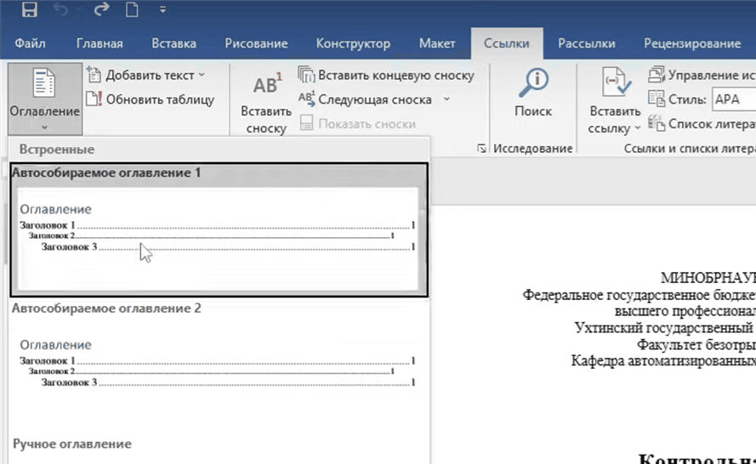
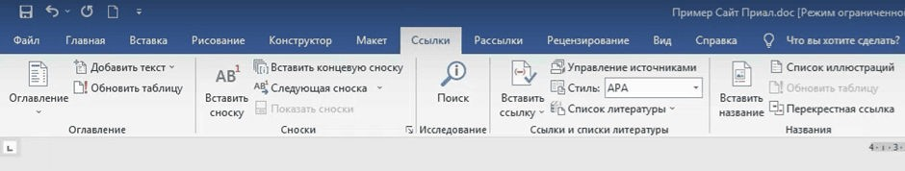
Давайте разберёмся, как
делать автоматическое содержание в Word.
В данном примере, как вы видите, содержание введено вручную, то есть если я удалю некоторые символы или переименую строку, то оно будет двигаться.
Для того чтобы этого избежать, нам нужно
«Ссылки»
зайти в меню
После в «Оглавление» и в
«Автособираемое оглавление» и нажать
«OK».

Slide 6
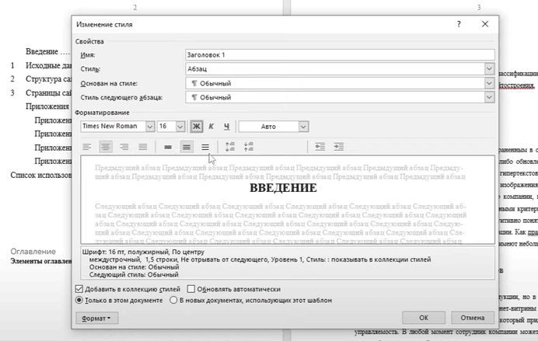
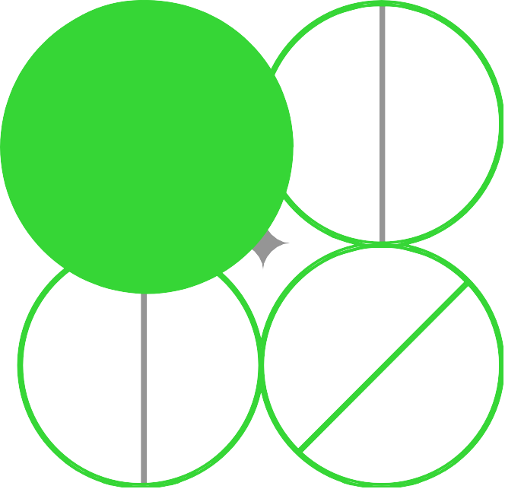
Настройка автоматического оглавления.
Переходим к введению в
нашем тексте и выделяем его. На вкладке
«Главная» выбираем «Заголовок 1».
Если нам такой вид
заголовка не нравится, то нажимаем правой кнопкой по стилю, после
«Изменить», и
здесь уже подбираем настройки под себя. Теперь нажимаем «OK».

Slide 7
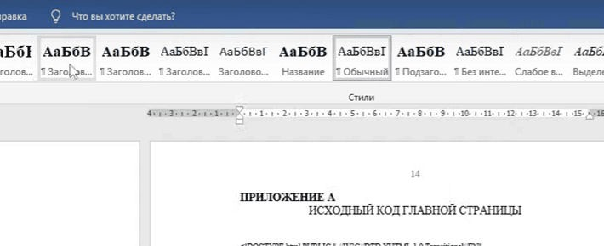
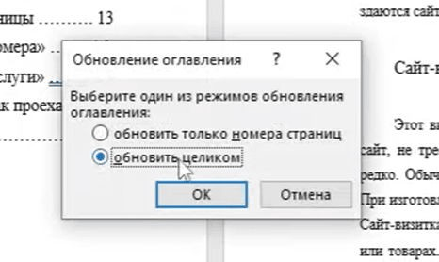
Теперь если мы нажмём правой кнопкой по
нашему оглавлению, и
выберем «Обновить поле», то появится наш первый пункт с номером страницы, на которой он расположен. Теперь, чтобы добавить в оглавление остальные заголовки, нужно их выделить и нажать
«Заголовок 1», эти заголовки у нас являются заголовками первого уровня. Также
можно использовать и заголовки второго и
третьего уровня. Для этого выделяем наш заголовок и нажимаем «Заголовок 2».
Теперь возвращаемся на
главную страницу, нажимаем правой кнопкой на оглавление, после снова на «Обновить
поле», выбираем «Обновить целиком» и нажимаем
«OK».

Slide 8
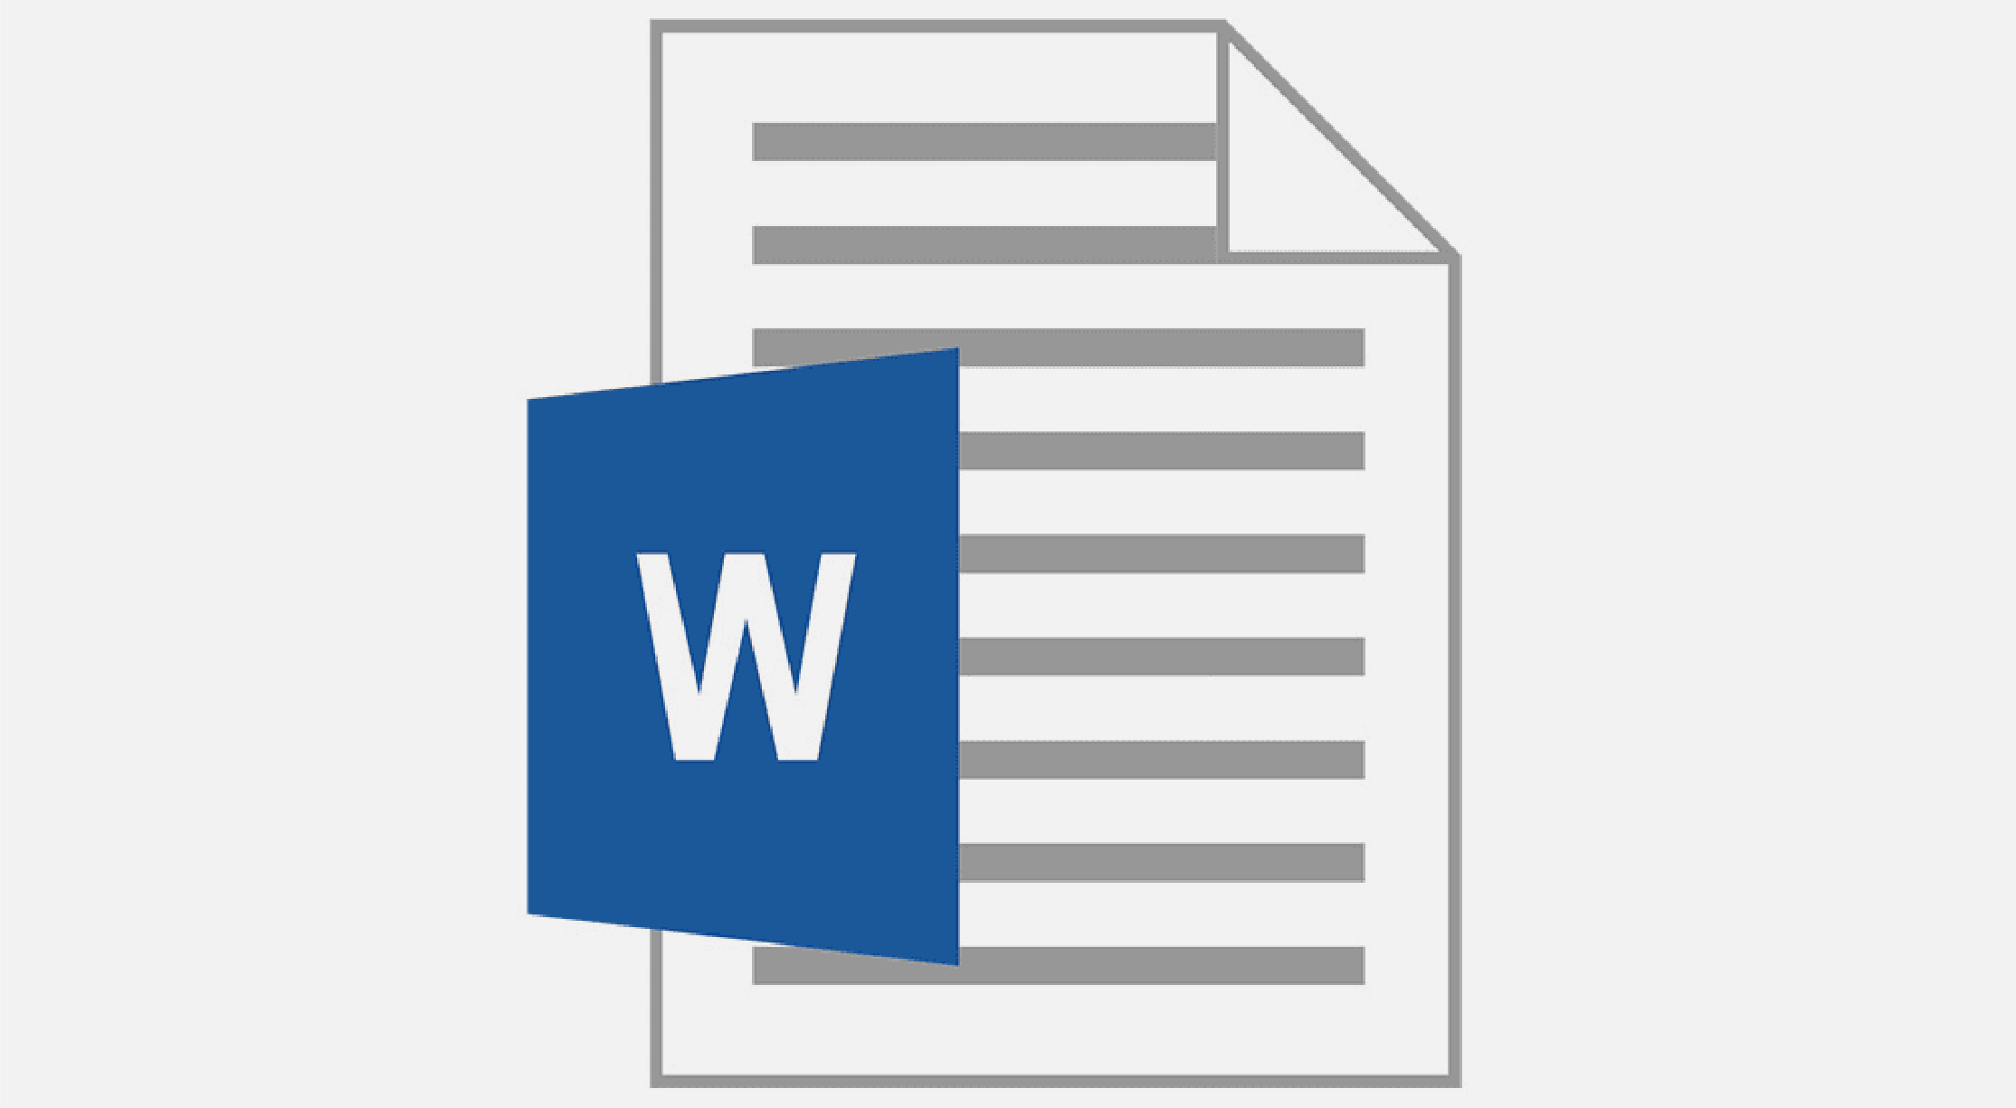
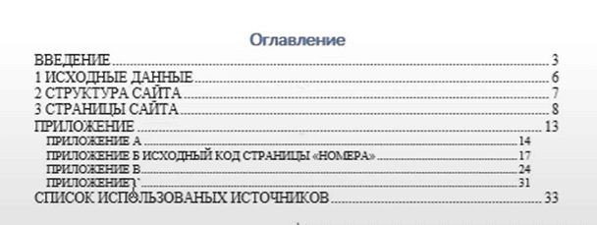
Теперь у нас хорошо просматриваются все уровни заголовков.
Если мы нажмём CTRL на
какой-либо пункт, то он нас сразу перекинет в его местоположение. Всё, теперь вы знаете,
как создавать автоматическое содержание в Word.

Slide 9
ЗАКЛЮЧЕНИЕ
Мы изучили эффективные методы создания автоматического оглавления в Microsoft Word. Теперь вы готовы сэкономить время и упростить процесс создания документов. Пользуйтесь этими знаниями с удовольствием!

Slide 10
Спасибо завнимание!

